Slide 1



AHMET
ALTAY
Techcareer.net - AI Using in Python Bootcamp Demo Day
K-Means Algoritması ile Kredi Kartı Müşterilerinin Sınıflandırılması

Slide 2
Kaggle'dan alınan ‘CC_GENERAL.csv’ veri seti son 6 ayda yaklaşık 9000 aktif kredi kartı sahibinin kullanım davranışını 18 özellik kullanarak özetlemektedir. Veri seti incelenmiş ve ‘NaN’ değerler mean() fonksiyonuyla bulunduğu özelliğin ortalaması alınarak doldurulmuştur. Bu işlemin ardından veri setimiz histogram olarak görselleştirilmiştir.
VERİ SETİ

Slide 3
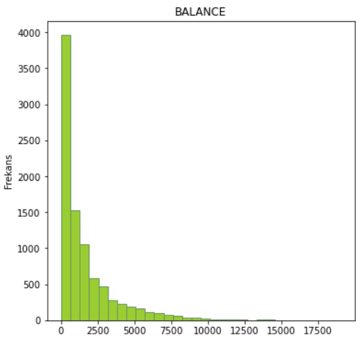
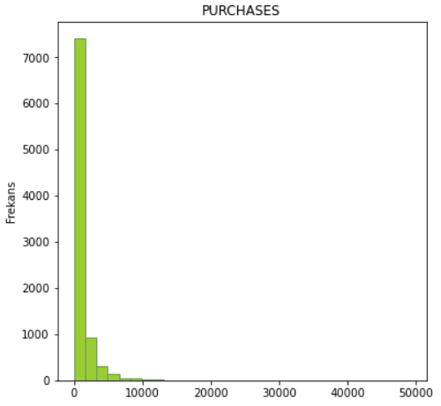
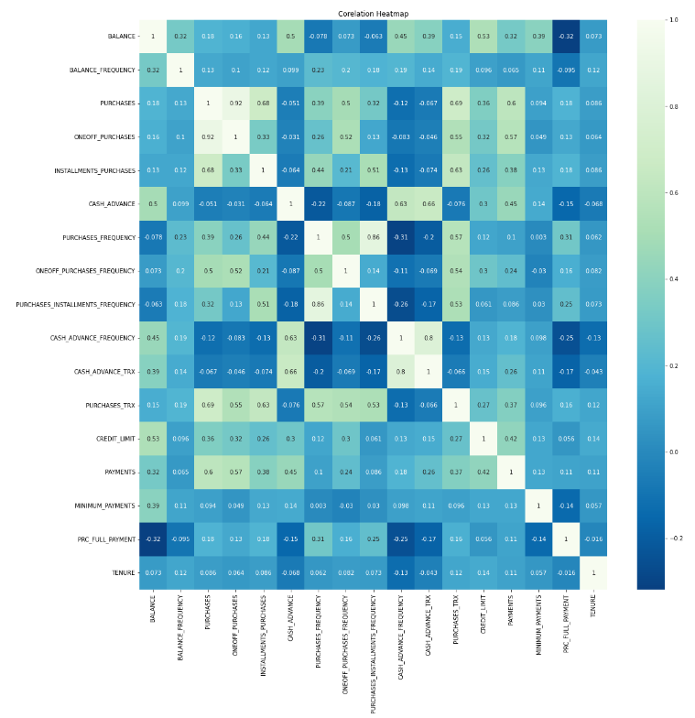
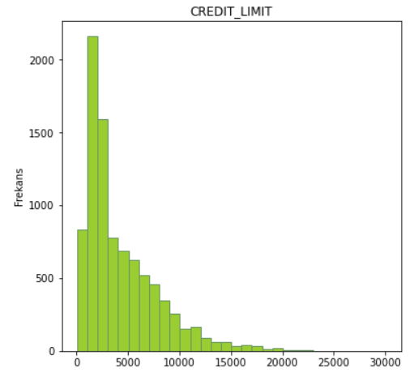
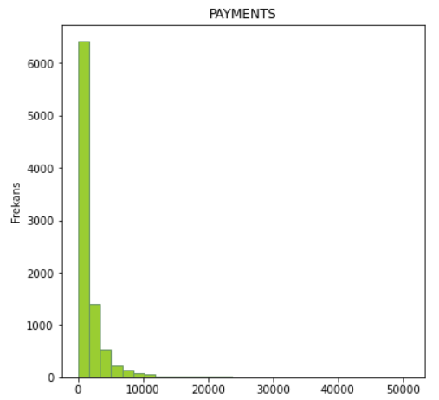
Histogram
Korelasyon
Bazı özelliklerin hist() fonksiyonu kullanılarak elde edilen histogram çıktıları yukarıdaki gibidir.
Verilerin birbirleriyle ilişkilerinin nasıl olduğuna bakılması için corr() fonksiyonu kullanılmıştır. Ardından heatmap() ile bu ilişkinin görselleştirilmesi sağlanmıştır.

Slide 4
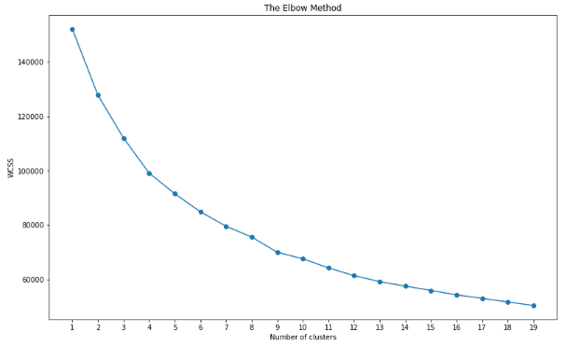
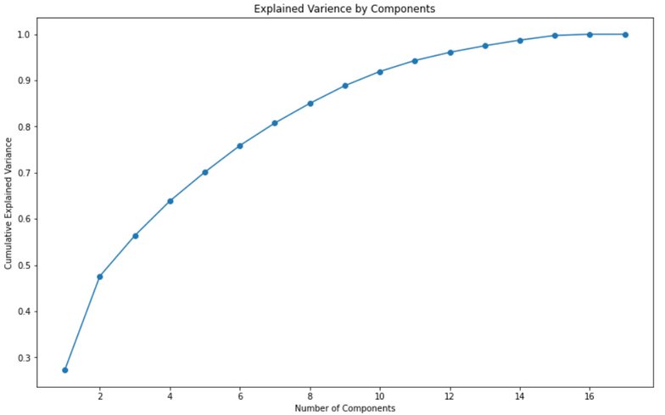
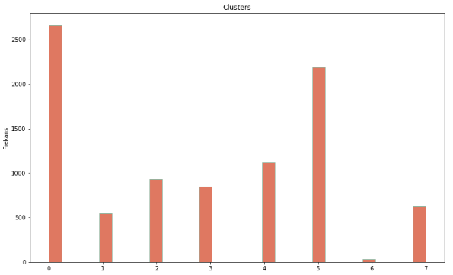
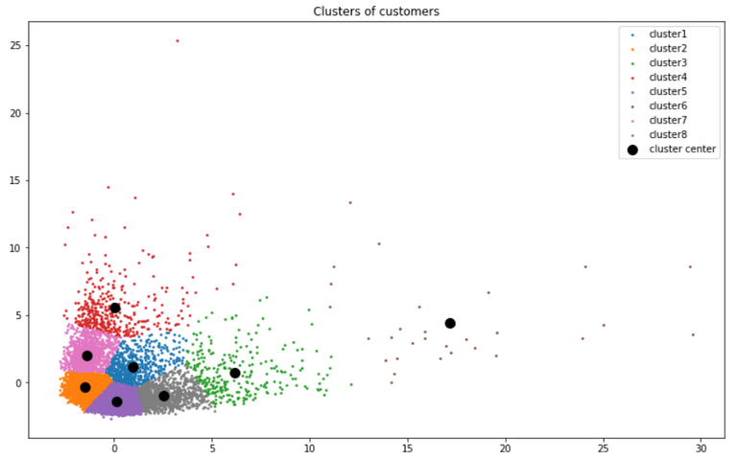
PCA
Küme Sayısı
Veri setinin çok boyutlu olduğundan varyansının büyük kısmını koruyacağı şekilde boyutunun küçültülmesi gerekmektedir. Ancak biz görselleştirme yapacağımızdan boyutu 2 seçilmiştir.
Elbow Metodu kullanılarak küme sayısı 8 olarak belirlenmiştir
Küme Sayısı
PCA
Boyut küçültme sonrası verimizi seçtiğimiz küme sayısına göre görsel hale getirilmiştir.
Oluşturulan kümelerdeki eleman sayısı yine histogram kullanılarak görsel hale getirilmiştir.

Slide 5


BENİ DİNLEDİĞİNİZ İÇİN TEŞEKKÜRLER
linkedin.com/ahmetaltay363
Kod: github.com/Spaktra/AIUP/blob/main/AIUP/Ahmet_Altay_Demo_Day_Code.ipynb

